Slide 1
卒業制作中間発表
25054 古賀匠

Slide 2
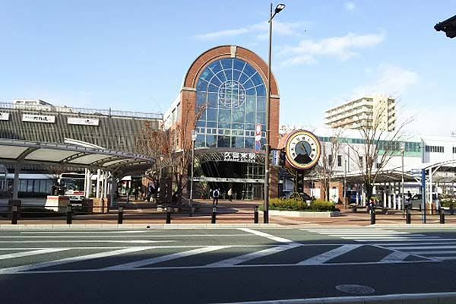
テーマ１ 「久留米市の紹介」
目的 : 久留米市を紹介したい理由は、豊かな自然や歴史・文化、おいしいご当地グルメなど、多くの魅力があるからです。

Slide 3
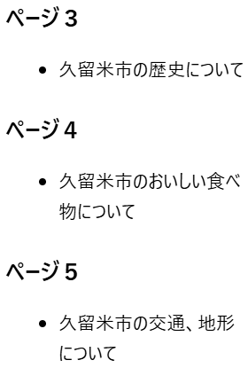
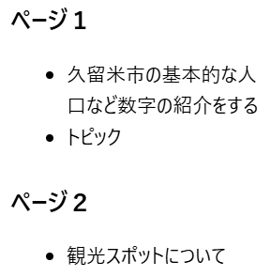
ページ内容紹介

Slide 4
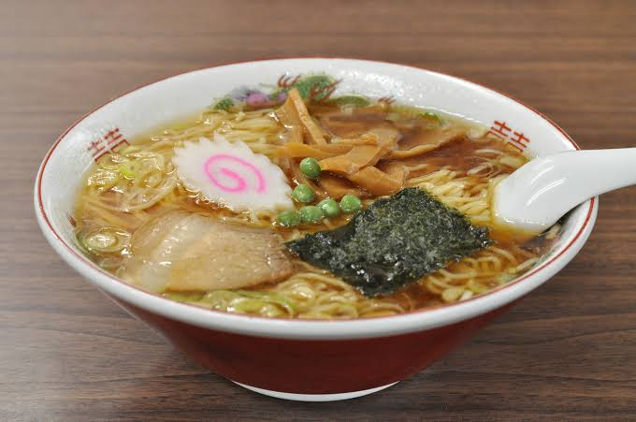
テーマ２ 「地域別の食べ物紹介」
地域別の食べ物を紹介したい理由は、その土地ならではの食材や伝統料理を知ってもらい、地域の魅力を感じてもらいたいからです。

Slide 5
ページ内容紹介
九州や関東、東北など地域別のページを一つずつ作る。
オススメのお土産を紹介する。

Slide 6
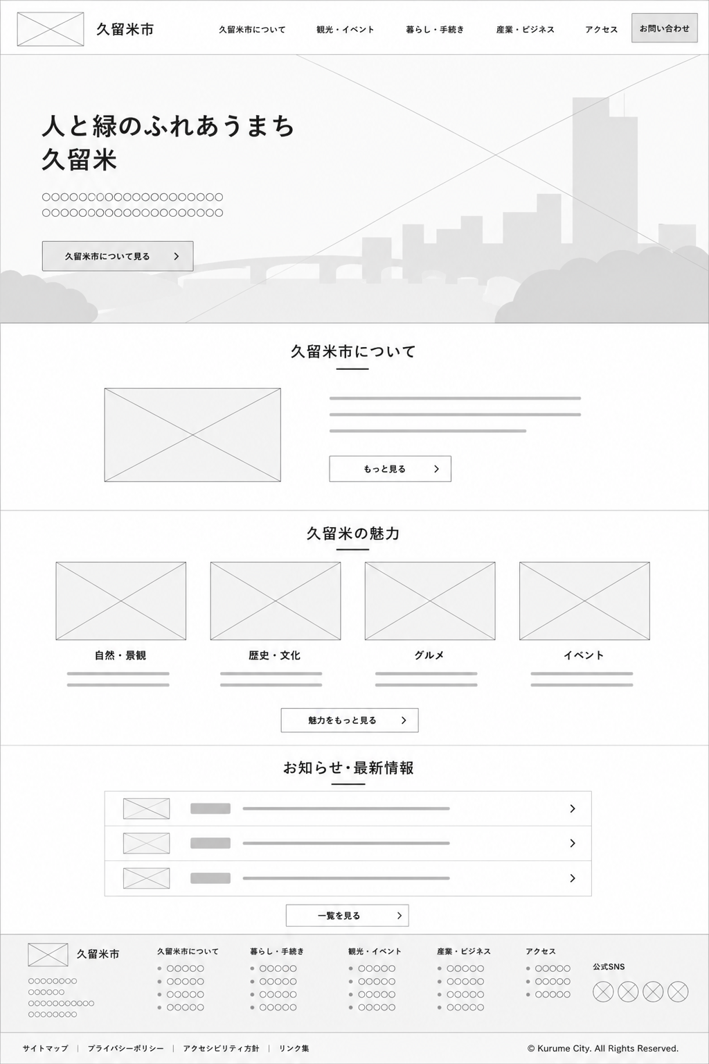
工程
合計5ページ作る。
HTMLでページの文章構造や情報を配置(骨組み)を作り、
CSSで色、フォント、背景、レイアウトなどを装飾する。
ページのヘッダーを最初に作り、どのページにも使える基盤を作る。
自分が撮った写真などを貼り付けて、各ページごとに文字で説明する。

Slide 7
制作・研究方法
撮影機材 スマホ
使用ソフト HTML,CSS

